Slide 1
Метод проектов
в начальной школе. Особенности организации
проектной деятельности.
Авторы работы:
Степаненко О.Г.
Степанова С.И.

Slide 2
В настоящее время в начальном образовании наблюдается возросший интерес к методу проекта, как форме организации учебного процесса, позволяющей обучить детей умению получать знания через свою деятельность. Именно проектная деятельность позволяет воспитывать самостоятельную и ответственную личность, развивает творческие начала и умственные способности.
Проблема активности учащихся, их интереса к обучению уже давно стала актуальной. Опыт показывает, что необходима новая технология обучения. Это технология исследовательских проектов.

Slide 3
История возникновения метода проектов
Метод проектов зародился во второй половине XIX века в сельскохозяйственных школах США и основывался на теоретических концепциях «прагматической педагогики», основоположником которой был американский философ-идеалист Джон Дьюи (1859-1952). Согласно его воззрениям, истинным и ценным является только то, что полезно людям, что дает практический результат и направлено на благо всего общества. Принцип прагматической педагогики: «обучение посредством делания»

Slide 4
В европейских языках слово «проект»
заимствовано из латыни
и означает
«выброшенный вперёд», «выступающий», «бросающийся в глаза»

Slide 5
Метод проектов – способы организации самостоятельной деятельности обучающихся по достижению определенного результата. Он ориентирован на интерес, на творческую самореализацию развивающейся личности обучающегося, развитие его интеллектуальных и физических возможностей, волевых качеств и творческих способностей в процессе деятельности по решению какой-либо интересующей его проблемы.

Slide 6
Суть проектного обучения состоит в том, что ученик в процессе работы над учебным проектом постигает реальные процессы, объекты. Оно предполагает проживание учеником конкретных ситуаций преодоления трудностей; приобщение его к проникновению в глубь явлений, процессов.

Slide 7
Что такое учебный проект?
Учебный проект с точки зрения учащегося — это возможность делать что-то интересное самостоятельно, в группе или самому, максимально используя свои возможности; это деятельность, позволяющая проявить себя, попробовать свои силы, приложить свои знания, принести пользу и показать публично достигнутый результат; это деятельность, направленная на решение интересной проблемы, сформулированной самими учащимися в виде цели и задачи, когда результат этой деятельности — найденный способ решения проблемы — носит практический характер, имеет важное прикладное значение и, что весьма важно, интересен и значим для самих открывателей.

Slide 8
Учебный проект с точки зрения учителя — это интегративное дидактическое средство развития, обучения и воспитания, которое позволяет вырабатывать и развивать специфические умения и навыки проектирования.

Slide 9
Требования к учебному проекту
Необходимо наличие социально значимой задачи (проблемы) – исследовательской, информационной, практической.
Выполнение проекта начинается с планирования действий по разрешению проблемы, иными словами – с проектирования самого проекта, в частности – с определения вида продукта и формы презентации.
Наиболее важной частью плана является пооперационная разработка проекта, в которой указан перечень конкретных действий с указанием выходов, сроков и ответственных.
Каждый проект обязательно требует исследовательской работы учащихся.
Таким образом, отличительная черта проектной деятельности – поиск информации, которая затем будет обработана, осмыслена и представлена участникам проектной группы.
Результатом работы над проектом, иначе говоря, выходом проекта, является продукт.

Slide 10
В современном понимании проект – это шесть «П»
Проблема
Проектирование (планирование)
Поиск информации
Продукт
Презентация
Портфолио (папка-отчёт)

Slide 11
Существуют разные виды классификаций проектов. Так, по доминирующей деятельности выделяют:
исследовательские,
творческие,
практико-ориентированные,
информационные,
приключенческо - игровые,
телекоммуникационные.

Slide 12
Исследовательский проект
Цель проекта — доказательство или опровержение какой-либо гипотезы. Проект выполняется по аналогии с научным исследованием: обязательное обоснование актуальности исследуемой проблемы, выдвижение гипотезы, осуществление эксперимента, проверка различных версий, анализ, обобщение и обнародование результатов.
Проектным продуктом в данном случае является результат исследования, оформленный установленным способом.

Slide 13
Информационный проект
Цель проекта — сбор информации о каком-либо объекте или явлении для предоставления ее заказчику для дальнейшего использования по его усмотрению.
Проектным продуктом могут стать оформленные оговоренным с заказчиком способом статистические данные, результаты опросов общественного мнения, обобщение высказываний различных авторов по какому-либо вопросу и пр. Результаты информационных проектов могут использоваться в качестве дидактического материала к урокам, могут быть опубликованы в школьной газете или выложены в Интернете.

Slide 14
Творческий проект
Цель проекта — привлечение интереса публики к проблеме проекта. Данный проект характеризуется свободным творческим подходом к трактовке проблемы, к ходу работы и к презентации результатов.
Результатом проекта, проектным продуктом, могут стать произведения литературы, изобразительного или декоративно-прикладного искусства, видео­фильмы.

Slide 15
Приключенческо-игровые проекты
Приключенческо-игровые проекты требуют большой подготовительной работы. Принятие решения происходит в игровой ситуации. Участники выбирают себе определённые роли.
Результаты таких проектов часто вырисовываются только к моменту завершения действия.

Slide 16
Практико-ориентированные проекты
Практико-ориентированные проекты отличает чётко обозначенный с самого начала характер результата деятельности его участников. Этот результат обязательно должен быть ориентирован на социальные интересы самих участников. Этот проект требует чётко продуманной структуры, которая может быть представлена в виде сценария, определения функций каждого участника и участия каждого из них в оформлении конечного результата. Целесообразно проводить поэтапные обсуждения, позволяющие координировать совместную деятельность участников.

Slide 17
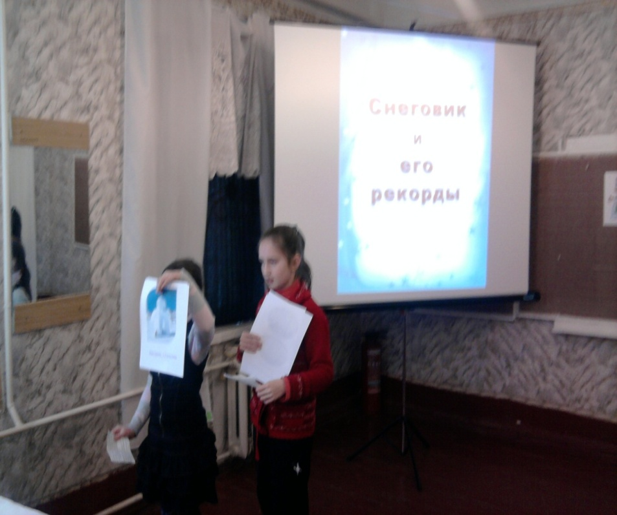
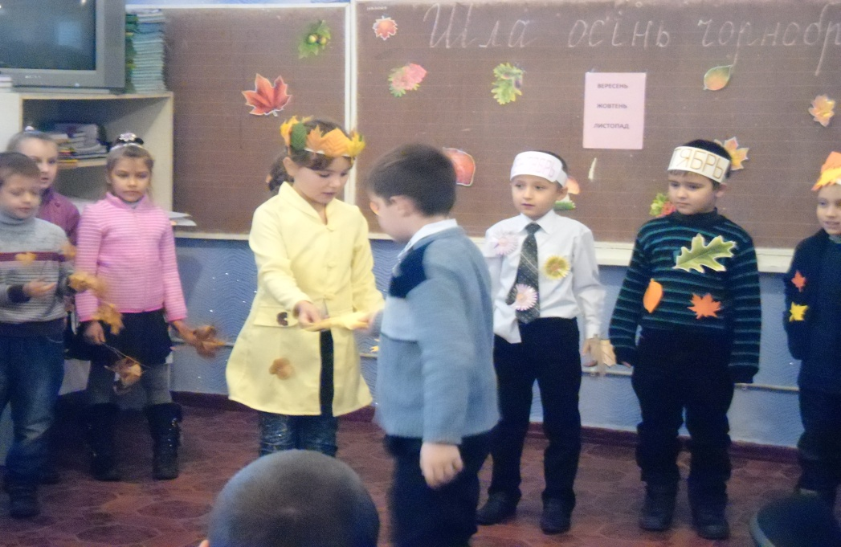
По количеству участников проекта:
индивидуальные;
групповые.

Slide 18
Персональные или групповые проекты
Преимущества персональных проектов:
план работы над проектом может быть выстроен и отслежен с максимальной точностью;
у учащегося формируется чувство ответственности, поскольку выполнение проекта зависит только от него;
учащийся приобретает опыт на всех без исключения этапах выполнения проекта - от рождения замысла до итоговой рефлексии;
формирование у учащегося важнейших общеучебных умений и навыков (исследовательских, презентационных, оценочных) оказывается вполне управляемым процессом;

Slide 19
Преимущества групповых проектов:
в проектной группе формируются навыки сотрудничества;
проект может быть выполнен наиболее глубоко и разносторонне;
на каждом этапе работы над проектом, как правило, есть свой ситуативный лидер;
в рамках проектной группы могут быть образованы подгруппы.

Slide 20
Правила успешности проектной деятельности
В команде нет лидеров. Все члены команды равны.
Команды не соревнуются.
Все члены команды должны получать удовольствие от общения друг с другом, от чувства уверенности в себе и оттого, что они вместе выполняют проектное задание.
Все должны проявлять активность и вносить свой вклад в общее дело. Не должно быть так называемых «спящих партнеров».
Ответственность за конечный результат несут все члены команды, выполняющие проектное задание.

Slide 21
По продолжительности
мини-проекты (укладываются в 1 урок);
краткосрочные (4-6 уроков);
среднесрочные;
долгосрочные.

Slide 22
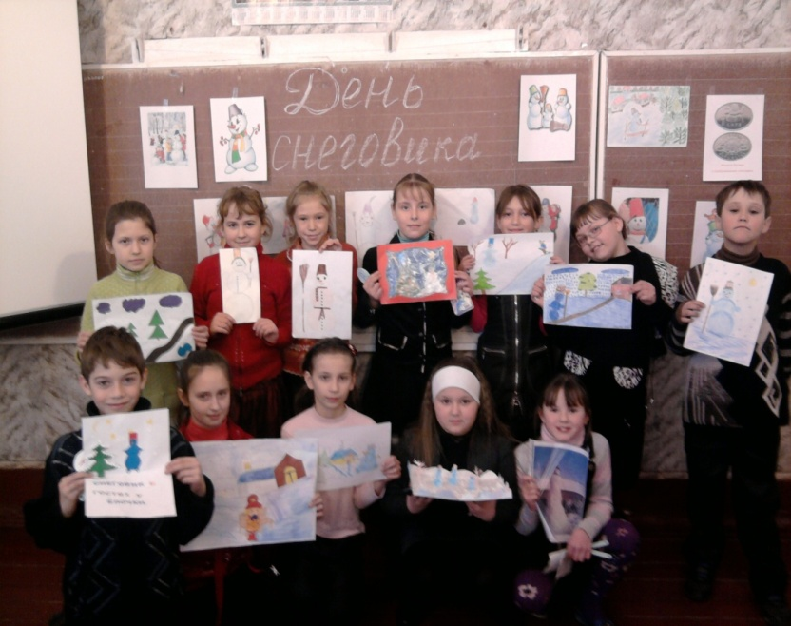
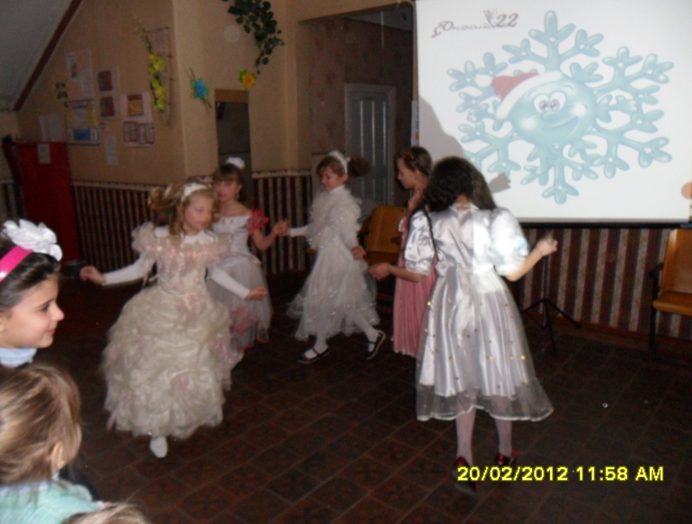
По характеру контактов между участниками:
внутриклассные;
внутришкольные;
межрегиональные;
международные.

Slide 23
Формы продуктов проектной деятельности
видеофильм;
выставка;
газета, журнал;
игра;
коллекция;
костюм;
модель;
музыкальное произведение;
мультимедийный продукт;
оформление кабинета;
постановка;
праздник;
прогноз;
система школьного самоуправления;
справочник;
учебное пособие;
экскурсия.

Slide 24
Что является критериями успеха работы над проектом?
Достигнут конечный результат.
Создана активная команда участников проекта, способная продолжить работу в будущем.
Результат проекта может быть использован другими коллективами.
Информация о проекте широко распространена.
Получено удовольствие от своей деятельности.

Slide 25
Этапы работы методом проекта.
Учитель Учащиеся
1-ый этап – погружение в проект.
Формулирует:
Осуществляют:
1)проблему проекта;
1)личностное
присвоение проекта;
2)сюжетную ситуацию; 2)вживание в ситуацию;
3)цель и задачи. 3)принятие и уточнение
цели и
задач.
2-ой этап – организация деятельности.
Организует деятельность – предлагает:
Осуществляют:
4)организовать группы; 4)разбивку на группы;
5)распределить амплуа в группах
5)распределение
ролей в группе;
6)спланировать деятельность по
6)планирование работы;
решению задач проекта;
7)выбор формы и способа
7)возможные формы презентации презентации предполагаемых
результатов. результатов.

Slide 26
3-ий этап – осуществление деятельности.
Не участвует, но: Работают самостоятельно:
8)консультирует учащихся; 8)каждый в соответствии со своим
9)ненавязчиво контролирует; амплуа и сообща;
10)даёт новые знания по 9)консультируются по необходимости; необходимости;
10) «добывают» необходимые
11)репетирует с учениками знания;
презентацию результатов. 11)подготавливают презентацию
4-ый этап - презентация
Принимает отчёт: Демонстрируют:
12)обобщает и резюмирует 12)понимание проблемы, цели и
полученные результаты; задач;
13) подводит итоги; 13)умение планировать и
14) оценивает умения: общаться, осуществлять работу;
слушать, обосновывать своё 14)найденный способ решения
мнение, толерантность. проблемы;
15) акцентирует внимание на 15)дают взаимооценку деятельности, и её результативность.
воспитательном моменте.

Slide 27
Роль родителей
Разбить объём работ на части
Определить сроки выполнения
Посодействовать ребёнку в передвижении
в библиотеку
Подсказать правила оформления документов
Помочь в создании костюма
Участвовать в подготовке презентаций

Slide 28
Особенности и варианты организации метода проектов с детьми младшего школьного возраста.
Темы детских проектных работ лучше выбирать из содержания учебных предметов или из близких к ним областей.
Проблема проекта или исследования, обеспечивающая мотивацию включения школьников в самостоятельную деятельность, должна быть в области познавательных интересов учащихся в зоне их ближнего развития.

Slide 29
Большого внимания от учителя требует и процесс осмысления, целенаправленного приобретения и применения школьниками знаний, необходимых в том или ином проекте. От учителя при этом требуется особый такт, деликатность, чтобы не «навязать» ученикам информацию, а направить их на самостоятельный поиск.
Целесообразно в процессе работы над проектом проводить с младшими школьниками экскурсии, прогулки- наблюдения.

Slide 30
Особого внимания требует завершающий этап проектной деятельности- презентация (защита) проекта. Защита проекта часто осуществляется в форме выставки тех изделий, которые ученики создали. Для этого они готовят небольшое выступление с рассказом о своём проекте.
Весьма важный вопрос - оценка выполненных проектов, которая в начальной школе должна нести стимулирующий характер. Школьников, добившихся особых результатов в выполнении проекта, можно отметить дипломами, памятными подарками, при этом в начальной школе должен быть поощрен каждый ученик, выполнявший проект. Не следует превращать презентацию в соревнование проектов с присуждением мест. А лучше выделить несколько номинаций и постараться сделать так, чтобы каждый проект победил в какой-нибудь номинации.

Slide 31
При организации проектной деятельности в начальной школе необходимо учитывать возрастные и психолого–физиологические особенности младших школьников.
“Существенным условием для выбора учителем наиболее эффективных методов, оптимизирующих преподавание, является знание реальных возможностей учащихся, развития их интеллекта воли, мотивов”.
Необходима системность в использовании активных методов, постепенное увеличение степени детской самостоятельности в учебно-познавательной деятельности и уменьшение различных видов учительской помощи.

Slide 32
Использование технологии проектного обучения в начальной школе способствует развитию таких качеств личности:
Самостоятельность
целеустремленность
ответственность
инициативность
настойчивость
толерантность

Slide 33
Группа компетенций, на которые проектная деятельность оказывает наибольшее влияние у младших школьников:
исследовательские
социального взаимодействия
оценочные
информационные
презентационные
рефлексивные
менеджерские

Slide 34
Что дает метод проектов
Метод проектов позволяет:
обучить детей находить некую значимую для них проблему и решать её путем творческого поиска и применения интегрированного знания;
подвести ребят к осмыслению значимости предполагаемых результатов в практической , творческой и познавательной деятельности;
развить творческие, исследовательские способности и применить их на практике;
научить детей алгоритму выполнения этапов проекта;
создать условия для самостоятельной деятельности учащихся в ситуации выбора.

Slide 35
Вывод: проектная деятельность способствует формированию ключевых компетентностей учащихся, подготовки их к реальным условиям жизнедеятельности. Выводит процесс обучения и воспитания из стен школы в окружающий мир.
Девизом этой деятельности могут служить слова выдающегося немецкого драматурга и философа Г.Э. Лессинга: «Спорьте, заблуждайтесь, ошибайтесь, но ради бога, размышляйте, и хотя и криво, да сами».

Slide 36
Спасибо за внимание!

